Slide 1
Dániai tanulmányút Fogyatékosügyi szolgáltatások
2018 December 3-7.
project no. 2018-1-HU01-KA202-047724

Slide 2
Program
Tények a fogyatékosügyi területről
Célcsoport, Intézmények, Finanszírozás, Szakmai megközelítés
Együttműködő partnerek és alapelvek
A Fogyatékosügyi Szolgáltatásokon belüli tendenciák és témakörök
Notes:
These are the topics, I will introduce to you, in the next 30 minutes, in order to have a dialogue about the disability area with you – as I see them, from my chair.

Slide 3
Tények a Fogyatékosügyi területről – Állampolgárok
Viborg Önkormányzat a Fogyatékosügyi Szolgáltatásaiban kb. 800 embert támogat.
A célcsoport a 18 év feletti állampolgárok értelmi (kognitív) és/vagy funkcionális (fizikai) akadályozottsággal.
A célcsoport dinamikusan változó : Az új jogszabályoknak, az új diagnózisoknak, és a társadalom egyéb változásainak megfelelően.
Fejlődési rendellenesség (pl. Down Syndrome)
Autizmus spektrum zavar
ADHD
Többszörös funkcionális rendellenesség (Cerebral palsy)
Fizikai funkcionális rendellenesség
Notes:
The disability area supports approximately 800 persons.
Who are they?
The citizens are not searched and located by their diagnoses, but by the level of their functional disorder.
The total target group for the Social area is given from the social service act. The law reads: ”Citizens above the age of 18 years with severe physical or psychic functional reductions or special social problems”.
Though, with the new Service Act, valid from January 2018, there has been an expansion of the target group, according to the section of early/preventive efforts, that includes citizens where the functional reductions or the social problems, does not fall in the description ”severe”. This expands the target group massively.
We have not yet seen the full consequence of this change in legislation.

Slide 4
Tények a Fogyatékosügyi területről - Intézmények
Napközi
Támogatott lakhatás és kísérés
Lakhatás – napközbeni támogatás
Kapcsolattartó létesítmények
Lakhatás – 24 órás támogatás
Notes:
The general idea is to have a wide range of offers, that covers the needs of all the citizens with disabilities.
This slide is meant to illustrate the offers and the weight of the offers – going from light support in the left side to heavy support in the right.

Slide 5
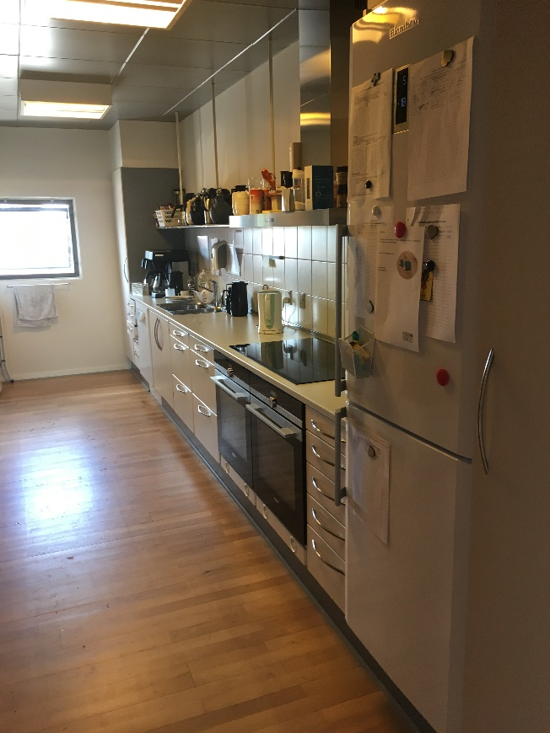
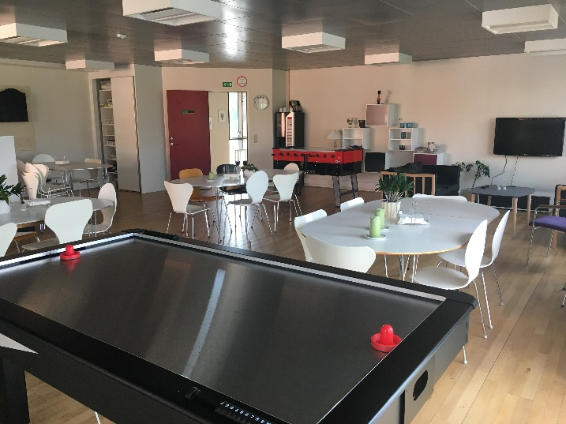
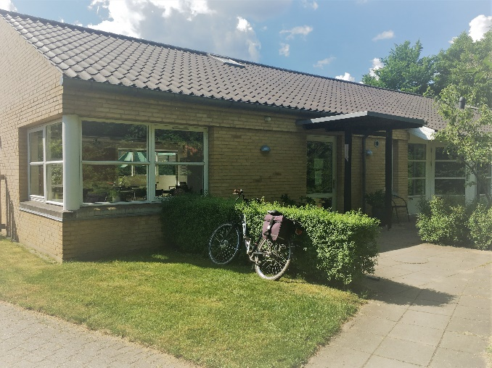
Kapcsolattartó létesítmények
Tartalom:
Csoport alapú támogatás
Szociális munkások (eset menedzserek)
Nyitott kapcsolattartó létesítmények
A kapcsolati hálóra és szociális életre fókuszál a képesség-fejlesztés és jól-lét érdekében.
Állandó napi és heti rutinok
Speciális események minden hónapban
Kapcsolattartó létesítmények:
Viborg
Bjerringbro
Banegårdspladsen
Banegårdspladsen
Banegårdspladsen
Bjerringbro
Notes:
Contact facilities
The Contact facilities are places, for citizens living in own homes, and who are searched for supported living, can come 365 days a year. In the facilities, the citizens can:
Participate in activities and social company. There will be special events in the contact facilities, according to time of year and feasts etc.
Participate in daily excursions and mini holidays (Concerts and bowling etc.)
Participate in practical duties in the Contact Facility.
Participate in the communion (shared dinning) or get a cup of coffee
Get support from the staff
The contact facilities also offers a social life, in order to help the citizens master own lifes.
The contact facility in Viborg has a ‘open contact facility arrangement’ every Monday afternoon, here we help the citizens with support in writing applications for support, help to post services and other things. You just walk in from the street.
Also there is a ”youth group”, with a special service to young people with ASF, in order to give them an equal pedagogical guiding and social activity, This is a special and woundable group.
The 2 contact facilities work together in common activities and excursions etc. That enables the citizens to have an even larger network.

Slide 6
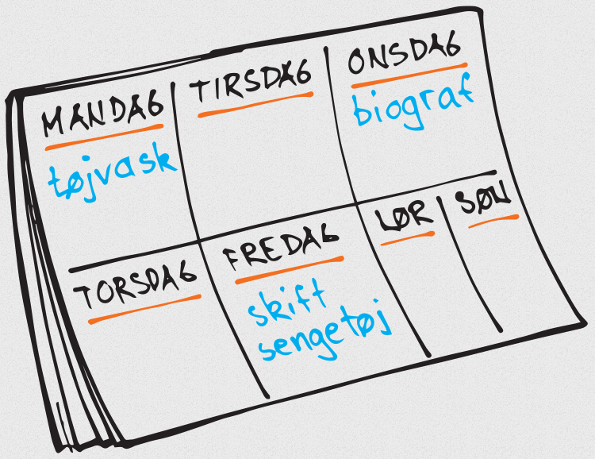
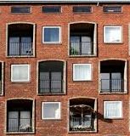
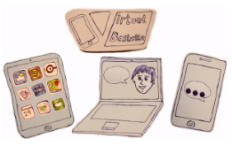
Támogatott lakhatás
Tartalom
Támogatott lakhatás saját otthonban
Csoport alapú támogatott lakhatás
Virtuális támogatott lakhatás
Segítség, támogatás, rehabilitáció a készségek/funkciók fejlesztése, javítása érdekében.
Az állampolgárok lehetőségeire fókuszál, hogy a mindennapi életüket a saját elképzelésük szerint alakíthassák.
Állampolgárok száma: kb. 375
ÚJ 2018 szeptemberétől:
Korai, preventív törekvések
Lehetőség egy a támogatott lakhatással azonos cél és tartalom megvalósítására de jobban funkcionáló csoportokat eredményez.
Notes:
SUPPORTED LIVING: Social pedagogical support
Help, support, rehabilitating in order to develop or maintain skills/functional level, so the citizen becomes able to acquire an everyday life on own terms:
Support is given by the themes in VUM (Adult Investigation Method):
Practical duties in home: pedagogical support and structure for the citizens own mastering of tasks in his home
Social life: i.e. train social competences avoid isolation (not accompanying)
Health: i.e. start/maintain medical treatment, support/guidance in healthy food and life
Communication: support in handling letters and emails, contact public authorities, training of communication tools and digital solutions
Mobility: train movement in public spaces
Self care: support for hygiene and toilette, appropriate dressing
Can be in own home – in public space- in groups (in contact facility) – virtually (phone and screens).
NB: Animation. Click!
Early, preventive efforts:
Something new. With the new service act from January 2018, we were given the possibility to give an early, preventive effort, that is similar til supported living, for a wider target group of citizens with lighter problems than those usually in the target group for supported living: ,
- Individual, time limited support (max 6 months)
Group based support
The early, preventive effort is about mastering a series of themes - for instance
Finance/Economy
Health, weight, medication
Social mastering, citizenship and unions membership
Personal mastering
Practically mastering
Moving from parents to own home
Ad hoc groups according to local changes/events (I.e. garbage sorting etc.)

Slide 7
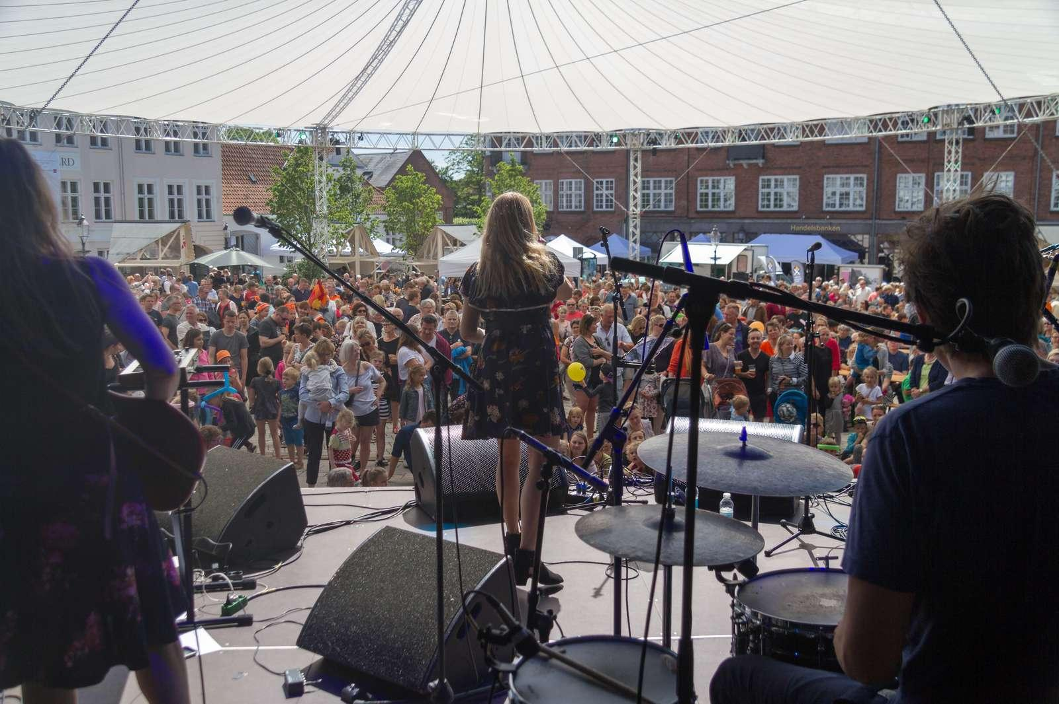
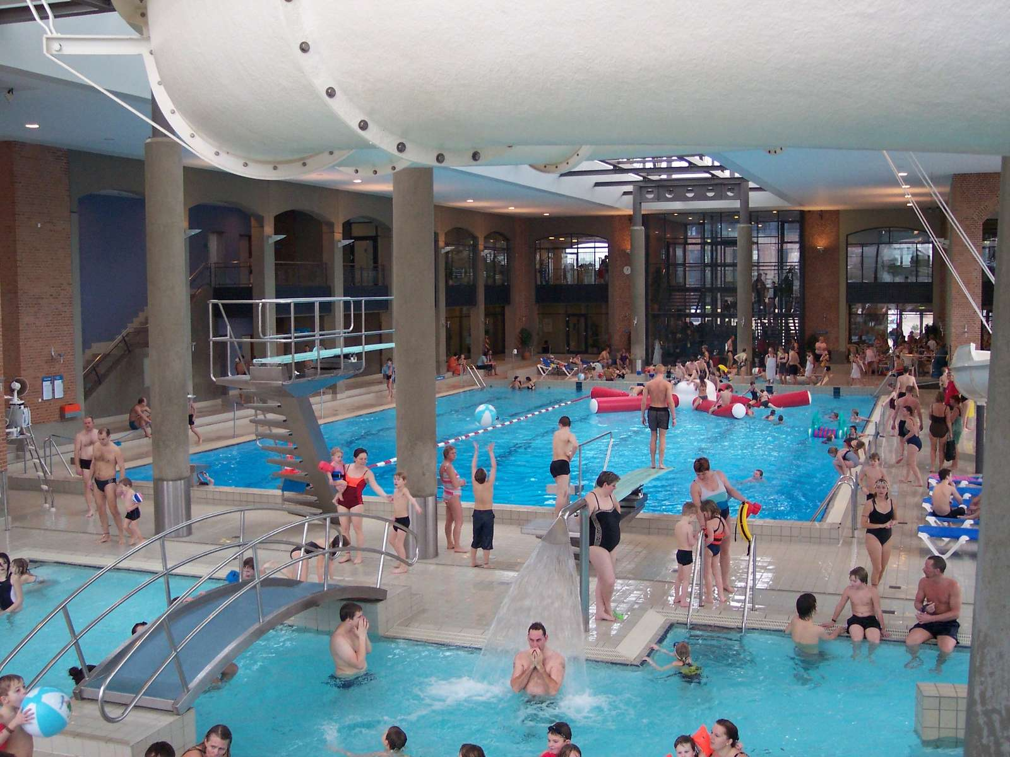
Kísérés
Célcsoport:
Azok a 18 és 67 év közötti emberek, akik nem tudnak önállóan közlekedni a lakásukon kívül.
A program a 67 életév betöltése előtt lehet, de a támogatáshoz való jogát a 67. életévét betöltött személy is megtartja.
Tartalom:
Saját maguk választotta tevékenységekre való kísérés, Pl. mozi, vásárlás, oktatásban való részvétel, sport, találkozók, kirándulások, stb.
Doktori vizit, kórházi kivizsgálás, stb. amelyek nem saját választású tevékenységek, nem igényelhetők kísérés szolgáltatáson belül.
Nincs szociál pedagógiai tartalma a kísérés szolgáltatásnak!
Időkeret:
15 óra havonta azzal a lehetőséggel, hogy 6 hónapra lehet tartalékolni
Támogatott lakhatás:
Célcsoport:
18 év feletti emberek támogatási, gondozási szükséglettel vagy inkluzív rehabilitációs támogatási, segítési igénnyel és készségfejlesztéssel.
Tartalom:
Szociál pedagógiai támogatás, Pl.
Irányítás, tanácsadás, segítség a mindennapi önkiszolgálás területén
Önmaguk választotta tevékenységekben, mint kirándulások és nyaralás
Szükséges, nem maguk választotta tevékenységekben, mint orvosi vizit, kórházi kivizsgálás
Időtartam: A személyes felmérésen alapszik
Notes:
The Accompanying program gives the opportunity to acquire support for participation in activities outside the home, if you are unable to move around alone.
An accompanier makes sure, that the citizen can get around for self-selected activities – cinema, shopping, participation in education, sports, recreational activities, meetings, trips in nature, visit at friends and family etc.
According to the Service Act, you can get accompanying program for 15 hours a month. In Viborg Municipality, we offer the posibillity of saving ones hours in up to six months – so you can have up to 90 hours in one single month.
Hours saved, but not used, after six moths are deleted.
You can not use your accompanying hours in advance..
It can be quite difficult to know the difference between the accompanying, in an accompanying program and the one in supported living.
NB Animation: Click!
The difference is, that the accompanying program is not a pedagogical support and that the accompanying program only is applicable for self-selected activities.
The Accompanying program and supported living can both be given for self-selected activities. The difference lies in wich form of support is needed – is it a practical support or a pedagogical support.
It is more obvious with a couple of examples:
A person with Sclerose in a weelchair:
The accompanier is helpful with opening doors, helps with the wheelchair at difficult passages, drives the car and finds the goods when shopping and carries them home.
A spastic person
The accompanier can help with communication, if it is hard to make oneself understandable to strangers
An accompanying program is not, unlike supported living, about acquiring skills and mastering the activities, that you are accompanied to – the accompanying program compensates for the practical limitations.

Slide 8
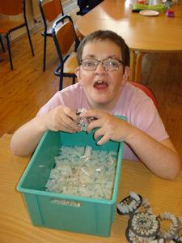
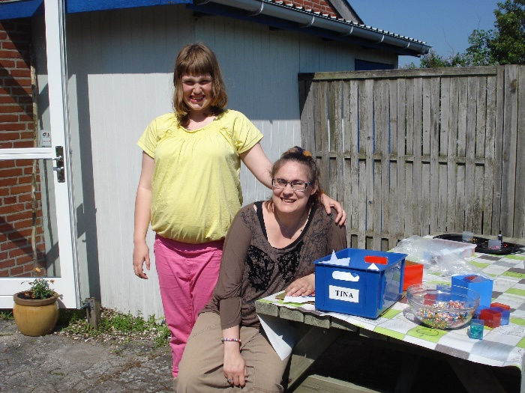
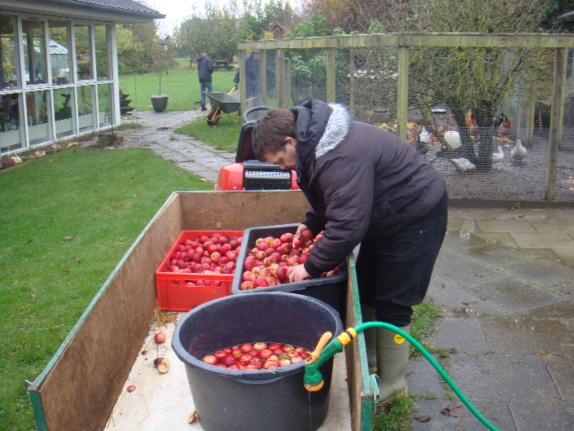
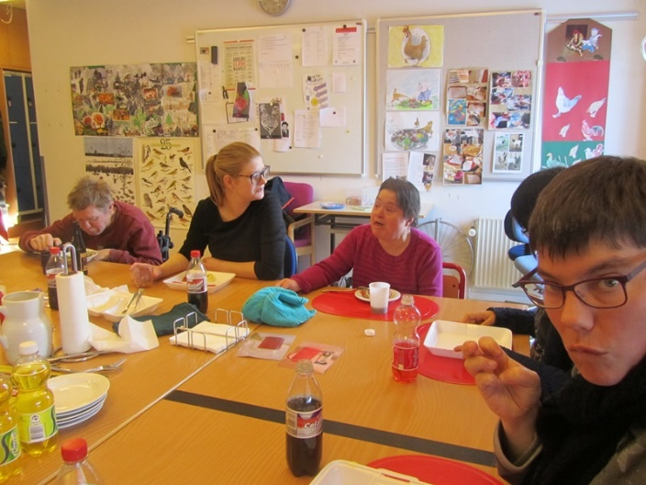
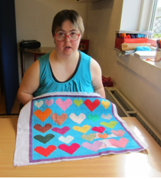
Napközi
Gimle
Gimle, Bjerringbro
30 (teljes idős) hely
Skriversvej, Viborg
60 (teljes idős) hely
Pedagógiai tevékenységek az állampolgárokkal különböző tartalommal, különböző célcsoportoknak, változó funkcionális szinten.
Cél a személyes képességek fejlesztése, kialakítása.
Skriversvej
Notes:
Purpose of activities and togetherness centers
The purpose i s to create a content in the everyday, life quality and social togetherness with likeminded citizens.
It is the target, that you through this maintains and develops the citizens social skills, communication skills, options and co-influence in his own life.
Content:
No matter the different activities, we work with improving the skills of the citizens.
The content can be a wide selection of pleasurable and wanted activities.
It can also be support and care, also training in ordinary daily living, lingual stimulation and sense stimulating activities.
Skriversvej and Gimle both, have a series of activities, that the citizens participates in:
Forrest work, garden work, service tasks, looking after animals.
Production jobs
Creative activities
Radio, animation, theater
Sports, music, dance and singing
Searching:
The search for citizens for the activity centers are based on a concrete and individual assessment of the citizens needs for this kind of a program. Those searched for activity centers are subject to benefit from it and develop or maintain their skills more from this program, than from an other type of program. Therefor, it is not everybody, that automatically gets an activity program.
We only offer activities center to those who is assessed to need the program and profit from it – that means, if it is developing their skills. If the citizen profits more from an other program or is not thought to benefit from the program they have an other or no other program.

Slide 9
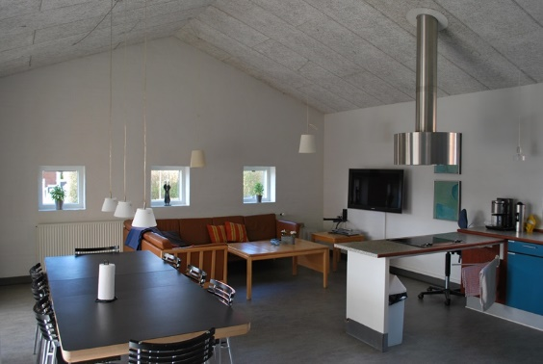
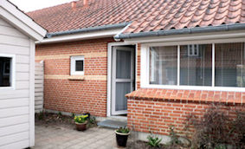
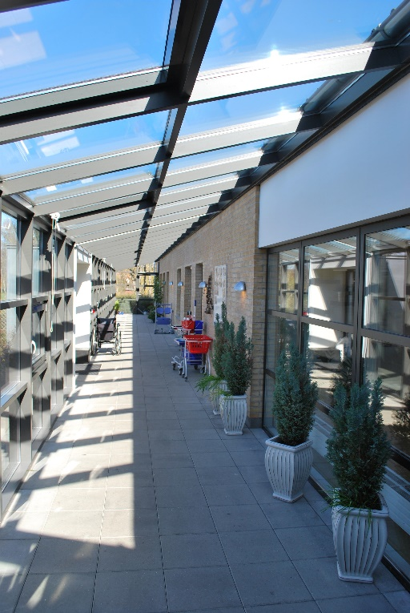
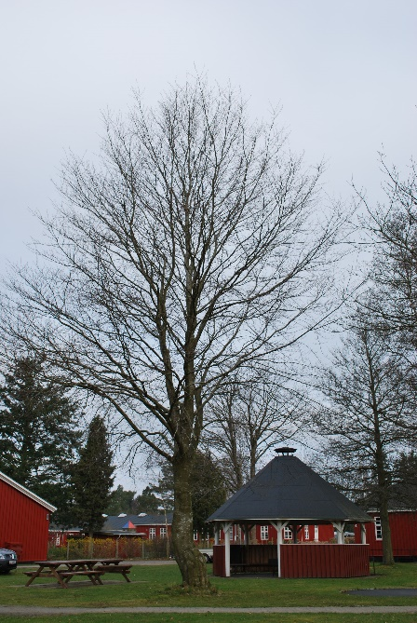
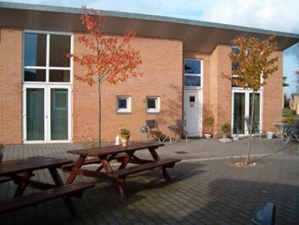
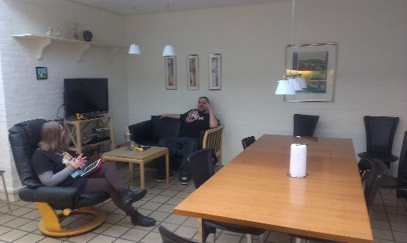
Lakhatás 24 óra/ napközben
Safranvej
Merkurvej
Gudenåvej
Szolgáltatási törvény:
SEL §85 + ABL §105
SEL §107 (átmeneti)
SEL § 108 (hosszútávú)
Helyek száma:
24 órás: 167
napközbeni: 87
átmeneti: 23
hosszútávú : 8
Lakhatás által nyújtott:
Biztonság!
Lehetőség naponta többszöri kapcsolatra a munkatársakkal.
Lehetőség a szociális hálózat kialakítására és szomszédok
Lehetőség a csoport alapú támogatásra
Katrinehaven
Tårnly
Åvang
Albo
Notes:
Furthest to the right in the fan, we have the different forms of housing. They are the most comprehensive forms of support, that we offer.
Interface: Supported living>< Housing:
Generally spoken, the citizen in a housing facility will see employees several times through out the day. This because all citizens are assigned support and the support can be planned through out the whole day/night. This is different from in your own home.
Possibility of neighbors, networking and more group based support: You can eat together more times during the week. You can go on excursions together and support each other, when you go shopping with each other.
Interface daytime>< 24 hours
The support level in a 24 hrs. facility is (should be) significantly higher than a daytime housing. Citizens needs several and up to multiple contacts with employees on a daily basis. Abd they are unable to take care of themselves during the night alone.
Number of places:
With 24 hours: 8 facilities holding 166 places (Skaglen, Egehøj, Katrinehaven, Fynbohus, Gudenåvej, Stadionkollegiet, Ungdomskollegiet Tårnly, Kærsangervej 252)
Without 24 hours: 8 facilities holding 87 places (Albo, Kærsangervej, Merkurvej 12, Asmild Toft, Vesterbrogade, Safranvej, Solvænget, Åvang)
Temporary: 23 (Tårnly og Safranvej)
Long-lasting: 8 (Kærsangervej 252)

Slide 10
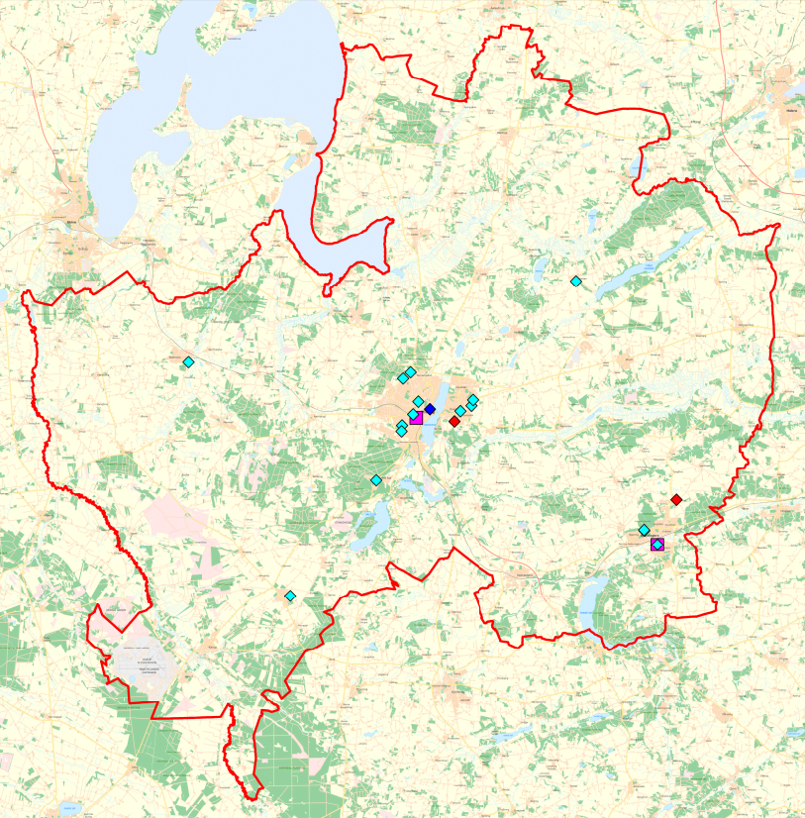
Tények a Fogyatékosügyi területről - dimenziók
800 állampolgár
22 létesítmény
8 osztály/részlegvezető
350 munkavállaló:
Pedagógiai munkatársak
Egészségügyi munkatársak
Képzési és fizioterapeuták
Táplálkozási és szolgáltatási személyzet
♦ Tevékenységi központok, napközik
♦ Lakhatási létesítmények
♦ Képességfejlesztő központok
■ Kapcsolattartó létesítmények / támogató központok
Notes:
Let me sum up the range of facilities that the disability services consists of:
350 employees and
7 department managers,
run 22 facilities (in 6 cities)
and supports approximately 800 citizens (not counting Center for Competence Developments employees)
There is a growing focus on getting an interdisciplinary group of employees. This to address the challenges we see in inequality of health and the increasing age of living among people with disabillities.
The staff is mostly pedagogues and teachers. But a more health vocational focus is gaining. Employees consists of:
Pedagogues and teachers: appr. 300 = 86%
Health vocational staff (various): 21
Vocational/physiotherapists: 7
Nutrition- and service staff: 16
Others (Administration, technical service)

Slide 11
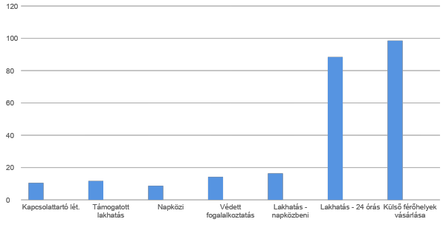
Tények a Fogyatékosügyi területről - Gazdasági adatok, millió koronában
Teljes nettó működési költségek 2017:
Kb. 260 mio.kr
Notes:
Total NET Expenses on Disability Area 2017: 259 mio. kr.
Divided:
Authority - not eksternal: 129 mio. kr.
Authority – eksternal: 99 mio. kr.
Decentrally (contact facilities, supported living, activity centers): 31 mio. kr.
Audit 2017
Number of places housing - daytime: 87
Number of places – 24 hours: 167
Number of places, external:
Eksterne § 107: 19 persons;
Eksterne §108: 13 persons
Eksterne § 103: 10 persons
Eksterne §104: 66 persons
Eksterne aftercare: 8 persons (foster families)
Eksterne §85:
19 persons in private facilities
67 persons in municipalities/regional facilities

Slide 12
Szakmai megközelítés - Fő feladat: rehabilitáció
KC (cognitive / kognitív)
RR (resource focussed / erőforrás fókuszú)
AA (Appreciative / elismerő)
PP (Pedagogy / pedagógia)
STRATÉGIÁK TÖKÉLETESÍTÉSE-
AZ ÁLLAMPOLGÁR TÁRS-FELELŐSSÉGE
KIVÁLÓSÁG
ÉS
INKLÚZIÓ
Notes:
APPROACH:
Fundamentally, the daily approach (the core task) on the disability area is designated and named REHABILITATING:
TAGET is that the citizens achieves better opportunities to master their own life and be part of even greater inclusion in society.
We do not alone support and compensate the citizens according to the reduced ability to function. We work to improve the functional ability by helping them develop mastering strategies and increase their possibilities of taking responsibility in their own life.
KRAP:
KRAP (CRAP) is the description of the social pedagogical concept of used. KRAP is developed with an offspring in practice and considers cognitive theories with an appreciative approach and a series of easy to use tools, that creates a context between theory and practice in the social pedagogical practice. The perspective in KRAP is focus on the resources and it is the belief, that the citizen can develop and use his competences.
The employees gather systematically knowledge about what works for the citizen and what is challenging. This in order to find out how to plan the pedagogical efforts, so it helps the individual.
KRAP is build on six core elements. These core elements defines and are going through in the pedagogical approach.:
Appreciation/recognition and validation of perspective (to be seen by others as the human being you are. To be met as an equal).
Resource focused point of view (you focus on what the citizen can and can learn – in opposition to what he can not. Even problematic behavior are seen in that light. That means the citizens best option for a mastering of a difficult situation).
A cognitive approach( An approach that secures the understanding for the individuals way of looking on his surroundings)
Citizens involvement (the perspective of the citizen is taken in consideration, in all parts of the pedagogical practice)
Realistic goals and steppingstones (Goals and steppingstones are formulated with the citizen, where it is at all possible, and with an offspring in the citizens own desire for changes)
Visibility of progress (to create an understanding for the citizens situation, starting point and possible development – to register and uncover, understand and see the context for supporting the citizen in the desired development)

Slide 13
Kompetencia- fejlesztés
Folyamatban lévő feladatok
KRAP alapú képzés és egymást követő kurzusok Fogyatékosügyi terület általában | Kezdés 2010-ben Az egymást követő kurzusok folyamatosak
Autizmus képzés Safranvej, Stadionkollegiet, Albo, Katrinehaven | Kezdés 2013-ban A szükségleteknek megfelelően jelenleg is
Neuropszichológiaia / neuro-pedagógiai képzések és neuro-pedagógiai szupervízió Fynbohus, Vesterbrogade, Katrinehaven m.fl. | Kezdés 2017 tavasz Új kurzusok most 2018n őszén is folyamatban vannak
Szakmai etika Fogyatékosügyi terület általában | Kezdés 2016-ban Befejezés 2019-ben Frissítés egy év múlva
Jóléti technológiák és konkrét projektek Gudenåvej, Egehøj, Fynbohus, Katrinehaven | Kezdés 2018 tavasz Fókusz a projekt eredményein és a megvalósításon
Képzés elhelyezési tanácsadóknak Fogyatékosügyi terület általában | Kezdés 2018-ban Oktatás szükség szerint
Gyógyszerek kezelése: ‘Biztos kezekben’ + Elektronikus gyógyszerkezelés fejlesztése + FMK Disability area generally | Kezdés 2016-ban Befejezve 2018-ban Folyamatos képzés a szakmai képességek fejlesztésére és a rendszerhasználatra
Projekt ‘HandiLeg fogyatékos embereknek’ Skriversvej, Gimle, Fynbohus, Kærsangervej 68, Tårnly | Kezdés 2018-ben Befejezés 2020-ban
Viselkedés Változtató Kerék (függőségi esetek) Bostøtten, Kærsangervej 252, Tårnly | Kezdés 2018-ban
Elvégzett, befejezett feladatok
Tematikus szociálpolitikai találkozók ”A te életed!” és a fő feladatok témakörében Fogyatékosságügyi terület általában (teljes Szociális szektor) | Befejezve 2016-2017
Oktatás a SMART-célokkal, a fókusz a napi dokumentáción Fogyatékosügyi terület általában SMART = Specific, Measurable, Accepted, Realistic, Time-bound = Különleges Mérhető Elfogadott Reális, Időhöz kötött | started 2016 Folyamatosan középpontban a dokumentáció és fejlődés. További képzések lesznek
Konfliktuskezelő és erőszakmegelőző kurzusok a VISO - val Fynbohus | Befejezve 2017 tavasz és 2018 tavasz
A MED – og Munka környezet képzés felfrissítése, korszerűsítése Fogyatékosügyi terület általában | Befejezve 2017-2018 Folyamatos fókusz az oktatáson és az újonnan választott képviselőkön
Kurzusok az Oligofrén klinika által, pszichiátriai képzések és gyászfeldolgozási kurzus Fynbohus | Befejezve 2017 Új kurzusokat az állampolgároknak megfelelően szervezünk
Notes:
Focus in the future – from Vinter 2018/2019 will be to strengthen the coherence through the entire disability services. We will out build and strengthen the vocational competences (for instance Oligophrenia). This focus is partly based on the feedback from the employees after the Etikos education. This project started with the department managers in 2017 and ends with a Vocational Festival in Viborg Lounge for all employees in 2019.
The basis educational level in disability services is rather high (basically, there are no employees in steady jobs who are uneducated). Most employees are pedagogues/teachers and there are also therapists and health vocational employees. We have selected KRAP, Autism pilot and Neuro Pedagogy, as the methods and approaches we use. Everybody is trained in KRAP, Autism pilot and Neuro Pedagogy as they need it accordingly to citizens in handling. But on top of that, we have the project Behaviour Change Wheel, in cooperation with Central Region. Here we have a special focus om addiction issues (Supported Living, Kærsangervej 252 and Tårnly are part in this).

Slide 14
Együttműködő partnerek és fórumok
Oligophrenia-Klinika
Központi Régió Midtjylland
Szociális testület
Viborg Önkormányzat
Fogyatékosügyi Szolgáltatások
Egészségügyi testület
DASSOS
Más Önkormány-zatok
Kapcsolattartó Bizottság
Érdekcsopor-tok szervezetek (NGO)
Notes:
There are many cooperation partners in and around the disability area.
The figure shows the most relevant. It is meant to illustrate the cooperation partners (Bubbles with names), but there are also a lot others that we cooperate with in a more informal level or on an ad hoc basis.
This can be private companies and organizations – for instance DBO Projects in Hungary and Netto at the Katrinehaven.

Slide 15
Tendenciák a Fogyatékosügy területén
Az autizmus-diagnózisok számának növekedése
Idősödés
A koraszülöttség későbbi hatásai egész felnőttkorig
Notes:
Growth in autism diagnoses:
Viborg municipalities analysis of the autism area shows, that there is a severe growth in the number of children and daults with autism diagnoses: From 2010 through 2017 there has been a doubling if the number of 15 years old children with the diagnose. But there has been a five-doubling of the number of +18 years old adults with autism diagnoses in hospital registry.
In the Disability Area we see:
- an insignificant growth of citizens with an ASD-diagnose and
a larger demand for support by citizens with ASD-diagnoses in supported living (larger number in level 2 and less in level 1)
Aging:
The average time of life for disabled persons are increasing. This means that they have a need for support for a longer period of time than earlier (stays in housing support units for a longer period of time).
Two significant signs in the development:
The level of disabilities is crucial for the time of living: this means that elderly people with disabilities, usually are disabled in a lighter degree.
A relatively large share of disabled people develops dementia (3-4 times as frequent as the normal population) and in a relatively early age(40 years or earlier)
This gives special challenges according to:
Appropriate housing?
Connection between somatic support and social support?
Staff competences?
Late effects at adults premature (early born):
More and more extremely early born children survive, and through this condition the number of early born children with needs for special support in growing up is required (neuro-pedagogic, psychiatric, emotional and physical development).
Early born children are at risk of getting different forms of developmental delays and functional difficulties. Because the child is not fully developed at the time of birth, there is a severe risk of brain damage, that can lead to epileptic, speech, hearing and sight difficulties. Brain damages can be shown as Behaviour and learning difficulties. For some early born the late effects continues and requires special support in adult life.
Example of late effects: Norwegian report (2012) shows:
Time: Children born in week 28 of pregnancy has five times higher risk of developing ADHD as grown ups, than children born within the termination. If you are born before week 37 you have 30 percent higher risk of developing ADHD.
Birthweight; If the new born weighs less than 1,5 kilo, it has double risk of developing ADHD as an adult. A weight under 2,5 kilos gives a 30 percent higher risk.

Slide 16
Aktuális tematikák
Folyamat és flow
Kultúra og mozgás
Foglalkoztatás
Függő fogyatékosok
Különösen komplex esetek
Notes:
Progression og flow:
Socialområdet i Viborg Kommune har i de senere år gennemgået en omstilling, hvor rehabilitering, flow og progression er i kommet i centrum. Med rehabiliteringsbegrebet følger et øget fokus på at skabe og sikre flow i de indsatser, den enkelte borger tilbydes. Der er i foråret 2018 igangsat et arbejde ift. udviklingen af redskaber, der kan understøtte flow i indsatserne og dermed øge muligheden for progression for den enkelte borger. Der arbejdes i 3 spor:
Kortlægning og sammenligning af flow på §107-tilbud i Viborg Kommune med Herning, Silkeborg, Randers og Vejle kommuner
Servicetjek af samarbejdet mellem myndighed og drift
Ét sammenhængende socialområde i Viborg Kommune – sammenhæng/overgange mellem fx botilbud og bostøtte
Kultur og bevægelse:
I første halvår af 2018 blev der skabt øget fokus på borgernes muligheder for at deltage i kultur og bevægelse. Der er derfor igangsat en afdækning af Socialområdets nuværende indsatser ift. dette formål. På baggrund af den afdækning vil forvaltningen… ??
Beskæftigelse:
1: Handicapområdet har gennem længere tid arbejdet på at øge borgernes muligheder for tilknytning til arbejdsmarkedet. Det er sket gennem øget arbejdsmarkedsfokus i §104-tilbuddene (fx flere reelle arbejdsopgaver, samarbejde med virksomheder). Det er også sket ved bestræbelser på at hjælpe borgere i beskyttet beskæftigelse til mini-flexjobs.
2: Maj 2018: De beskæftigelsespolitiske mål for 2019 er suppleret med en bemærkning om beskæftigelse for borgere med handicap:
”Ministeren vil derfor skærpe kommunernes fokus på at hjælpe disse borgere i arbejde og vil i forbindelse med et samlet handicappolitisk udspil tilføje et 7. beskæftigelsespolitisk mål om, at flere personer med handicap skal i beskæftigelse.”
Ved vi mere om det nu??
Handicappede med misbrug
I perioden 2018-2020 samarbejdes med Metodecentret og Region Midtjylland om et projekt, hvor man afprøver en ”Model for Adfærdsændring”. Modellen giver fagpersonen en struktur og analytisk tilgang til sammen med borgeren at kunne besvare tre overordnede spørgsmål: Hvilken adfærd skal ændres? Hvor skal vi sætte ind for at ændre adfærden? Hvordan skal vi gøre det?
Modellen skal imødegå den udfordring, at handicappede med misbrug sjældent frekventerer det kommunale rusmiddelcenter og kun i meget begrænset omfang profiterer af behandlingen, da den ikke er målrettet personer med kognitiv funktionsnedsættelse. Modellen er baseret på et pilotprojekt, som Viborg Kommune og Metodecentret har gennemført i 2017.
Særligt komplekse sager
Vi har pt. 2 sager (enkeltmandstilbud) på Fynbohus, 1 på Katrinehaven, 1 på Kærsangervej, og der er et stigende pres på Kærsangervej 252 med særligt komplekse sager.
Det er de borgere, som vi ikke kan have på ”almindelige vilkår”, men som kræver en særlig opmærksomhed og derfor enten skal ”skærmes”, delvist isoleres eller afledes med en særlig form for dagbeskæftigelse.

